Slide 1
Урок русского языка во 2 классе
Учитель
МОУ СОШ с УИОП
пгт. Санчурск Кировской области
Ершова Т.П.

Slide 2
Буквы А и Я живут в разных домиках. Один домик высокий, другой – низкий. Причем, буква А не живет в низком домике. В каком домике живет каждая буква?

Slide 3
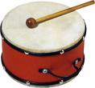
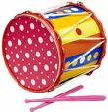
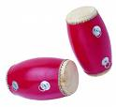
Б
А
Р
А
Б
А
Н
барабан

Slide 4
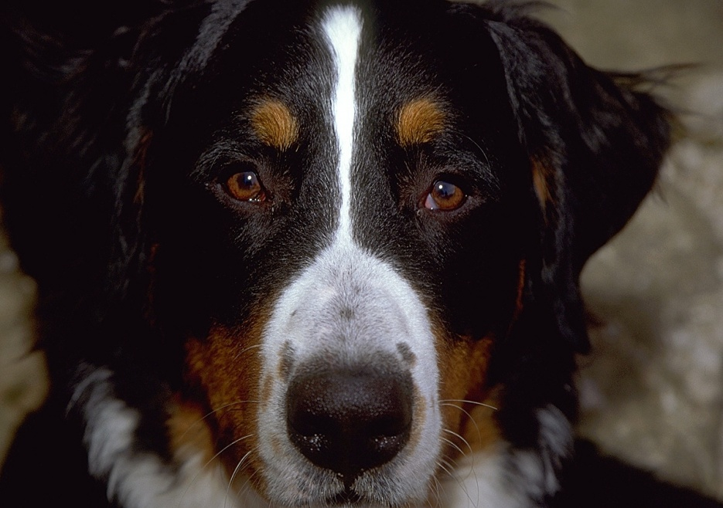
Гулял улице щенок. Не то Пушок, не то Дружок. Гулял метель и солнцепёк, И дождём гулял и мок. И если даже шёл снежок, Гулял улице щенок. Гулял жару, мороз и сырость, Гулял, Гулял, Гулял И вырос.

Slide 5
Тема урока
Предлоги.

Slide 6
Дети пишут в тетради.
Дети пишут на тетради
О, об, по, под, от, около, за, на, над, с, к, из, в, без

Slide 7
Из леса, к лугу, на поляну, у кустика, с тропинки,
в яму, от речки, около дороги – ПИШИ РАЗДЕЛЬНО ВСЕ ПРЕДЛОГИ!

Slide 8
Предлоги – это слова, которые ничего не называют.
К ним нельзя поставить вопрос.
Предлоги употребляются с другими словами.
В предложении они нужны для связи слов.
Всегда пишутся отдельно от слова.

Slide 9
Исправьте ошибки:
1.Дед в печи, дрова на печи.
1.Дед на печи, дрова в печи.
2. На столе сапожки, под столом лепёшки.
2.На столе лепёшки, под столом сапожки.
3. Овечки в речке, караси у речки.
3. Овечки у речки, караси в речке.

